Slide 1



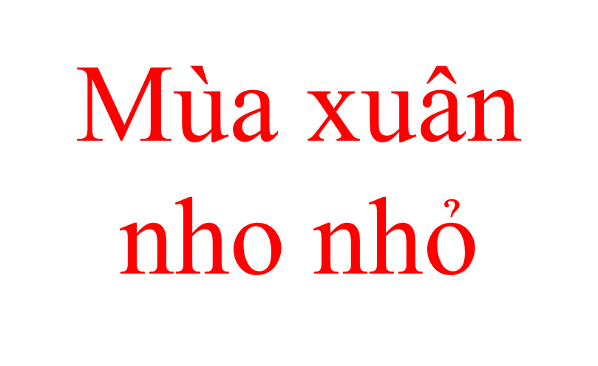

ĐỀ 1. Bài thơ “Mùa xuân nhỏ nhỏ” chính là những cảm xúc của nhà thơ trước mùa xuân của thiên nhiên, của đất nước. Em hãy làm sáng tỏ ý kiến trên qua việc phân tích 2 khổ thơ đầu của bài thơ.

Slide 2
Có những tác phẩm đọc xong gấp sách lại là ta quên ngay cho đến khi xem lại mới chợt nhớ là mình đã đọc rồi, nhưng cũng có những tác phẩm như dòng chảy qua tâm hồn ta để lại trong ta những ấn tượng trạm khắc trong tâm khảm. Và “Mùa xuân nho nhỏ ” của Thanh Hải cũng là một tác phẩm như thế. Bài thơ đã ghi lại những cảm xúc của nhà thơ trước mùa xuân của thiên nhiên, của đất nước. Đến với 3 khổ thơ đầu của bài thơ, chúng ta sẽ cảm nhận được điều đó.
A. Mở bài: Giới thiệu vấn đề nghị luận

Slide 3
- Bài thơ ra đời tháng 11/ 1980 - 5 năm sau ngày đất nước được thống nhất. Và đây cũng là một hoàn cảnh rất đặc biệt đối với nhà thơ Thanh Hải. Ông đang bị bệnh nặng phải điều trị ở bệnh viện trung ương thành phố Huế, và một tháng sau ông qua đời. Có hiểu cho hoàn cảnh của nhà thơ trên giường bệnh, ta mới thấy hết được tấm lòng tha thiết với cuộc sống, với quê hương đất nước của nhà thơ.
1. Khái quát về tác phẩm

Slide 4
Bức tranh thiên nhiên mùa xuân được mở ra bằng những hình ảnh, màu sắc, âm thanh hài hòa, tràn đầy sức sống:
Mọc giữa dòng sông xanh
...Tôi đưa tay tôi hứng.
- Ngay 2 câu mở đầu, ta đã bắt gặp một cách viết khác lạ. Tác giả không viết như bình thường: “một bông hoa tím biếc mọc giữa dòng sông xanh” mà đảo lại “Mọc giữa dòng sông xanh/ Một bông hoa tím biếc”.
+ Động từ “mọc” được đảo lên đầu câu thơ như muốn khắc sâu ấn tượng về sức sống trỗi dậy và vươn lên của mùa xuân. Có cảm giác như bông hoa tím biếc kia đang từ từ mọc lên, vươn lên, xòe nở trên mặt nước xanh của dòng sông xuân.
2.1. Khổ 1: Cảm xúc của nhà thơ trước mùa xuân của thiên nhiên

Slide 5
+ Không gian mùa xuân rộng mở, tươi tắn với hình ảnh một dòng sông trong xanh chảy hiền hoà. Cái màu xanh ấy phản ánh được màu xanh của bầu trời, của cây cối hai bên bờ, cái màu xanh quen thuộc mà ta có thể gặp ở bất kì một con sông nào ở dải đất miền Trung.
+ Nổi bật trên nền xanh lơ của dòng sông là hình ảnh một bông hoa tím biếc - một hình ảnh thân thuộc của cánh lục bình hay bông súng mà ta thường gặp ở các ao hồ sông nước của làng quê. Màu tím biếc ấy không lẫn vào đâu được với sắc màu tím Huế thân thương - vốn là nét đặc trưng của những cô gái đất kinh kỳ với sông Hương núi Ngự.
Không gian mùa xuân rộng mở, tươi tắn
hình ảnh một bông hoa tím biếc

Slide 6
=> Màu xanh của nước hài hoà với màu tím biếc của bông hoa tạo nên một nét chấm phá nhẹ nhàng mà sống động, đem lại một vẻ đẹp tự nhiên, hài hòa, một màu sắc đặc trưng của xứ Huế.
- Bức tranh thiên nhiên không chỉ có “họa” mà còn có “nhạc” bởi tiếng chim chiền chiện cất lên với muôn vàn lời ca tiếng hót, reo mừng:
Ơi con chim chiền chiện
Hót chi mà vang trời?
+ Nhà thơ gọi “ơi” nghe sao mà tha thiết thế! Lời gọi ấy không chỉ cất lên từ tiếng nói mà nó còn cất lên từ tình yêu thiên nhiên, từ tấm lòng của nhà thơ trước mùa xuân tươi đẹp với những âm thanh rộn rã.
Bức tranh thiên nhiên không chỉ có “họa” mà còn có “nhạc”

Slide 7
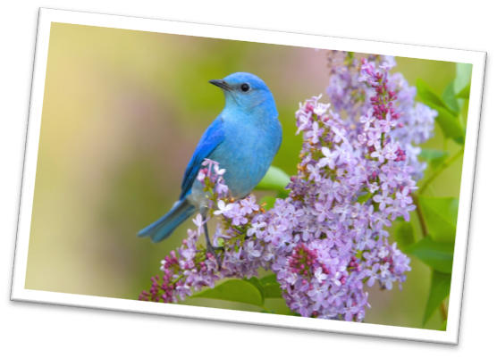
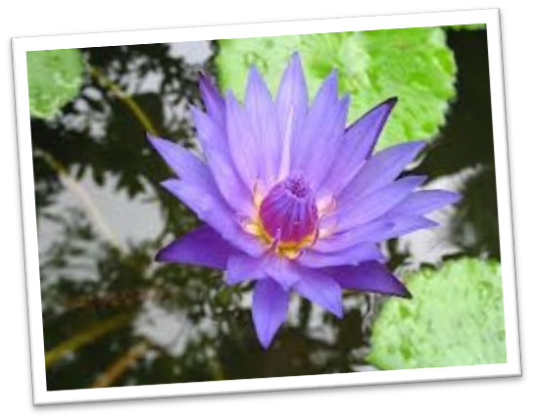
--> Lời gọi ấy mới đầu nhen nhóm ở một góc trái tim, nhưng con người nhà thơ và những cảnh sắc, âm thanh kia như đã hòa vào làm một, cảm xúc từ đó mà òa ra thành lời, thật ngỡ ngàng, thật thích thú.
+ Cảm xúc của nhà thơ đã trào dâng thực sự qua câu hỏi tu từ: “Hót chi mà vang trời”. Âm thanh của tiếng chim làm sống dậy cả không gian cao rộng, khoáng đạt, làm sống dậy cả một tâm hồn con người đang phải đối mặt với những bóng đen u ám của bệnh tật, của cái chết rình rập.
=> Dòng sông êm trôi, bông hoa lững lờ, tiếng chim rộn rã… tất cả đã tạo nên bức tranh mùa xuân xứ Huế đẹp nhẹ nhàng, và thơ mộng!

Slide 8
- Thiên nhiên mùa xuân luôn hào phóng, sẵn sàng trao tặng con người mọi vẻ đẹp nếu con người biết mở rộng tấm lòng. Thanh Hải đã thực sự đón nhận mùa xuân với tất cả sự tài hoa của ngòi bút, sự thăng hoa của tâm hồn. Nhà thơ lặng ngắm, lặng nghe bằng cả trái tim xao động, bằng trí tưởng tượng độc đáo:
Từng giọt long lanh rơi
Tôi đưa tay tôi hứng.
+ Cụm từ “ giọt long lanh” gợi lên những liên tưởng phong phú và đầy thi vị. Nó có thể là giọt sương lấp lánh trong buổi sớm mùa xuân tươi đẹp, có thể là giọt nắng rọi sáng bên thềm, có thể giọt mưa xuân đang rơi… Nhưng theo mạch cảm xúc của bài thơ thì có lẽ đây là giọt âm thanh của tiếng chim ngân vang, đọng lại thành từng giọt niềm vui, rơi xuống cõi lòng rộng mở của thi sĩ, thấm vào tâm hồn đang rạo rực tình xuân.
Cụm từ “ giọt long lanh” gợi lên những liên tưởng phong phú và đầy thi vị.

Slide 9
+ Phép ẩn dụ chuyển đổi cảm giác được vận dụng một cách tài hoa, tinh tế qua trí tưởng tượng của nhà thơ. Thanh Hải cảm nhận vẻ đẹp của mùa xuân bằng nhiều giác quan: thị giác, thính giác và cả xúc giác.
+ Cử chỉ “Tôi đưa tay tôi hứng” thể hiện sự nâng niu, trân trọng của nhà thơ trước vẻ đẹp của thiên nhiên, đất trời lúc vào xuân với cảm xúc say sưa, xốn xang, rạo rực. Nhà thơ như muốn ôm trọn vào lòng tất cả sức sống của mùa xuân, của cuộc đời.
Phép ẩn dụ chuyển đổi cảm giác
Cử chỉ “Tôi đưa tay tôi hứng” thể hiện sự nâng niu, trân trọng

Slide 10
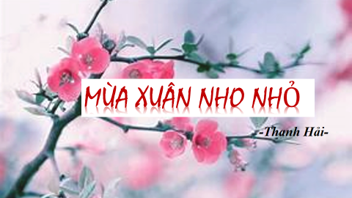
=> Khổ thơ mở đầu đã mở ra một bức tranh xứ Huế thật đẹp: có hình ảnh, có màu sắc, âm thanh … Bài thơ được viết vào tháng 11 năm 1980, khi ấy đang là mùa đông giá rét. Như vậy, hình ảnh mùa xuân được miêu tả ở đây là mùa xuân trong tâm tưởng của nhà thơ. Đối mặt với bệnh tật, thậm chí phải đối mặt với cả cái chết, vậy mà nhà thơ vẫn hướng đến mùa xuân tươi trẻ, vẫn thể hiện một tâm hồn lạc quan yêu đời, một niềm khát khao được sống. Đọc những vần thơ của ông, người đọc trân trọng hơn, yêu quý hơn một tâm hồn nghệ sĩ, một tình yêu quê hương, đất nước đến vô ngần.

Slide 11
- Từ những cảm xúc trước mùa xuân của thiên nhiên, Thanh Hải tiếp tục bộc lộ những cảm xúc của mình khi đất nước bước vào một mùa xuân mới:
Mùa xuân người cầm sung .....Tất cả như xôn xao
- Không phải ngẫu nhiên trong khổ thơ lại xuất hiện hình ảnh “người cầm súng” và “người ra đồng”. Họ là những con người cụ thể, những con người làm nên lịch sử với hai nhiệm vụ cơ bản: chiến đấu và sản xuất, bảo vệ và xây dựng Tổ quốc.
- Mùa xuân đến mang theo tiếng gọi của những cố gắng mới và hi vọng mới, mang đến tiếng gọi của đất nước, của quê hương đang trên đà đổi thay, phát triển. Những tiếng gọi lặng lẽ tới từ mùa xuân làm thức dậy con người, làm trái tim con người như bừng lên rạng rỡ trong không khí sôi nổi của đất nước. MX theo người lính vào chiến trường, sát kề vai, như song hành cùng người lao động ngoài đồng ruộng.
2.2. Cảm xúc trước mùa xuân của đất nước

Slide 12
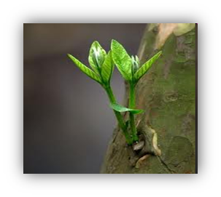
- Mùa xuân không những chắp thêm đôi cánh sức mạnh cho con người mà còn chuẩn bị cho con người những “lộc” non tươi mới, căng tràn nhựa sống:
--> Lộc: không chỉ là hình ảnh tả thực mà con mang ý nghĩa ẩn dụ tượng trưng.
+ Lộc: là nhành non chồi biếc của cỏ cây trong mùa xuân.
+ Đối với người chiến sĩ, lộc là cành lá ngụy trang che mắt quân thù.
+ Đối với người nông dân “một nắng hai sương”, lộc là những mầm xuân tươi non trải dài trên ruộng đồng bát ngát, báo hiệu một mùa bội thu.
+ Nhưng đặc biệt hơn cả, lộc là sức sống, là tuổi trẻ, sức thanh xuân tươi mới đầy mơ ước, lí tưởng, đầy những hoài bão và khát vọng cống hiến. Lộc chính là thành quả hôm nay và niềm tin, hi vọng ngày mai.

Slide 13
- Từ những suy nghĩ rất thực về đất nước, nhà thơ nhận ra:
Tất cả như hối hả
Tất cả như xôn xao
+ Điệp ngữ “tất cả”, các từ láy biểu cảm “hối hả”, “xôn xao”, nhịp thơ nhanh => nhà thơ đã khái quát được không khí của cả một thời đại.
+ Hối hả: diễn tả nhịp điệu khẩn trương, tất bật của dân tộc Việt Nam trong giai đoạn mới, thời đại mới, trong công cuộc xây dựng xã hội chủ nghĩa.
+ Còn “xôn xao” lại bộc lộ tâm trạng náo nức rộn ràng.
Điệp ngữ “tất cả”, các từ láy biểu cảm “hối hả”, “xôn xao”,

Slide 14
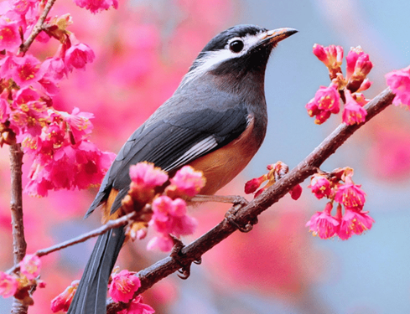
--> Ý thơ khẳng định một điều: không chỉ cá nhân vội vã mà cả đất nước đang hối hả, khẩn trương sản xuất và chiến đấu. Tất cả đều náo nức, rộn ràng trong mùa xuân tươi đẹp của thiên nhiên, của đất nước.
--> Thanh Hải đã rất lạc quan, say mê và tin yêu khi viết những vần thơ này.

Slide 15
- Xúc cảm trước vẻ đẹp của thiên nhiên đất nước khi bước vào mùa xuân, nhà thơ Thanh Hải đã có cái nhìn sâu sắc và tự hào về lịch sử bốn nghìn năm dân tộc:
“Đất nước bốn ngàn năm
... Cứ đi lên phía trước”
+ Với nghệ thuật nhân hóa, Tổ quốc như một người mẹ tần tảo, vất vả và gian lao, đã làm nổi bật sự trường tồn của đất nước. Để có được sự trường tồn ấy, giang sơn gấm vóc này đã thấm bao máu, mồ hôi và cả nước mắt của các thế hệ, của những tháng năm đằng đẵng lúc hưng thịnh, lúc thăng trầm.
2.1 Khổ 3
cái nhìn sâu sắc và tự hào về lịch sử bốn nghìn năm dân tộc:

Slide 16
Nhưng dù trở lực có mạnh đến đâu cũng không khuất phục được dân tộc Việt Nam:
“Sống vững chãi bốn nghìn năm sừng sững
Lưng đeo gươm tay mềm mại bút hoa”.
+ Đặc biệt, phép tu từ so sánh được nhà thơ sử dụng vô cùng đặc sắc, làm ý thơ hàm súc –“Đất nước như vì sao / Cứ đi lên phía trước”. Sao là nguồn sáng bất diệt của thiên hà, là vẻ đẹp lung linh của bầu trời đêm, là hiện thân của sự vĩnh hằng trong vũ trụ. So sánh như thế, là tác giả đã ngợi ca đất nước trường tồn, tráng lệ, đất nước đang hướng về một tương lai tươi sáng. Điệp ngữ “đất nước” được nhắc lại hai lần thể hiện sâu sắc ý thơ: trải qua những gian truân, vất vả, đất nước vẫn toả sáng đi lên không gì có thể ngăn cản được.
Phép tu từ so sánh được nhà thơ sử dụng vô cùng đặc sắc, làm ý thơ hàm súc

Slide 17
=> Ta cảm nhận được niềm tin tưởng của tác giả vào tương lai rạng ngời của dân tộc Việt Nam. Âm thanh mùa xuân đất nước vang lên từ chính cuộc sống vất vả, gian lao mà tươi thắm đến vô ngần.

Slide 18
Như vậy, bằng biện pháp tu từ so sánh, nhân hóa, điệp ngữ, nghệ thuật đảo ngữ cùng các từ ngữ, hình ảnh giàu giá trị gợi tả, hai khổ thơ đầu đã giúp người đọc cảm nhận được những cảm xúc của nhà thơ trước mùa xuân của thiên nhiên, của đất nước. Đó là niềm say sưa ngây ngất trước vẻ đẹp mộng mơ, dịu dàng của bức tranh thiên nhiên xứ Huế, là niềm tin tưởng, niềm vui, niềm tự hào khi đất nước bước vào xuân. Và đằng sau những vần thơ ấy, ta nhận ra ở Thanh Hải là niềm yêu đời, yêu cuộc sống, là tình yêu tha thiết với thiên nhiên, với quê hương đất nước. Tình cảm ấy thật đáng trân trọng biết bao.
3. Đánh giá

Slide 19
C. Kết bài
- Đánh giá chung về đoạn thơ
- Đoạn thơ khơi gợi trong em những tình cảm, trách nhiệm gì? Em học được bài học gì?

Slide 20
Đề 2: Cảm nhận về ước nguyện của nhà thơ Thanh Hải trong 2 khổ thơ 4,5.

Slide 21
Có những tác phẩm đọc xong gấp sách lại là ta quên ngay cho đến khi xem lại mới chợt nhớ là mình đã đọc rồi, nhưng cũng có những tác phẩm như dòng chảy qua tâm hồn ta để lại trong ta những ấn tượng trạm khắc trong tâm khảm. Và “Mùa xuân nho nhỏ ” của Thanh Hải cũng là một tác phẩm như thế. Đọc bài thơ ấy, người đọc không khỏi ấn tượng với ước nguyện của nhà thơ – ước nguyện được cống hiến để làm đẹp cho đời
Mở bài: Giới thiệu vấn đề nghị luận

Slide 22
- Bài thơ ra đời tháng 11/ 1980 - 5 năm sau ngày đất nước được thống nhất. Và đây cũng là một hoàn cảnh rất đặc biệt đối với nhà thơ Thanh Hải. Ông đang bị bệnh nặng phải điều trị ở bệnh viện trung ương thành phố Huế, và một tháng sau ông qua đời. Có hiểu cho hoàn cảnh của nhà thơ trên giường bệnh, ta mới thấy hết được tấm lòng tha thiết với cuộc sống, với quê hương đất nước của nhà thơ.
1. Khái quát về tác phẩm

Slide 23
Ở 3 khổ thơ đầu, bằng biện pháp tu từ so sánh, nhân hóa, điệp ngữ, nghệ thuật đảo ngữ cùng các từ ngữ, hình ảnh giàu giá trị gợi tả, lời thơ đã giúp người đọc cảm nhận được những cảm xúc của nhà thơ trước mùa xuân của thiên nhiên, của đất nước. Đó là niềm say sưa ngây ngất trước vẻ đẹp mộng mơ, dịu dàng của bức tranh thiên nhiên xứ Huế, là niềm tin, niềm vui, niềm tự hào khi đất nước bước vào xuân. Và đằng sau những vần thơ ấy, ta nhận ra ở Thanh Hải là niềm yêu đời, yêu cuộc sống, là tình yêu tha thiết với thiên nhiên, với quê hương đất nước.
2.1. Nhắc lại nội dung 3 khổ thơ đầu

Slide 24
- Từ những cảm xúc về mùa xuân, tác giả đã bày tỏ những suy ngẫm và tâm niệm của mình về lẽ sống, về ý nghĩa, giá trị của cuộc đời mỗi con người:
“ Ta làm con chim hót
... Một nốt trầm xao xuyến”.
+ Để bày tỏ lẽ sống của mình, ngay từ những câu thơ mở đầu đoạn, Thanh Hải đã đem đến cho người đọc cái giai điệu ngọt ngào, êm ái của những thanh bằng liên tiếp “ta”-“hoa”-“ca”.
+ Điệp từ ta được lặp đi lặp lại thể hiện một ước nguyện chân thành, thiết tha.
+ Động từ “làm”-“nhập” ở vai trò vị ngữ biểu lộ sự hoá thân đến diệu kỳ - hoá thân để sống đẹp, sống có ích cho cuộc đời.
2.2. Ước nguyện của nhà thơ

Slide 25
+ Nhà thơ đã lựa chọn những hình ảnh đẹp của thiên nhiên, của cuộc sống để bày tỏ ước nguyện: con chim, một cành hoa, một nốt trầm. Còn gì đẹp hơn khi làm một cành hoa đem sắc hương tô điểm cho mùa xuân đất mẹ! Còn gì vui hơn khi được làm con chim nhỏ cất tiếng hót rộn rã làm vui cho đời!
==> Các hình ảnh bông hoa, tiếng chim đã xuất hiện trong cảm xúc của thi nhân về mùa xuân thiên nhiên tươi đẹp, giờ lại được sử dụng để thể hiện lẽ sống của mình - mong muốn được sống có ích, sống làm đẹp cho đời.
hình ảnh đẹp của thiên nhiên, của cuộc sống để bày tỏ ước nguyện: con chim, một cành hoa, một nốt trầm.

Slide 26
+ Cái tôi của thi nhân trong phần đầu bài thơ giờ chuyển hoá thành cái “ta” - có cả cái riêng và chung. Với cách sử dụng đại từ này, nhà thơ đã khẳng định giữa cá nhân và cộng đồng, giữa cái riêng và cái chung luôn có sự gắn bó với nhau.
+ Hình ảnh “nốt trầm” và lặp lại số từ “một” tác giả cho thấy ước muốn tha thiết, chân thành của mình. Không ồn ào, cao giọng, nhà thơ chỉ muốn làm “một nốt trầm” nhưng phải là“ một nốt trầm xao xuyến” để góp vào bản hoà ca chung. Nghĩa là nhà thơ muốn đem phần nhỏ bé của riêng mình để góp vào công cuộc đổi mới và đi lên của đất nước.
--> Đọc đoạn thơ, ta xúc động trước ước nguyện của nhà thơ xứ Huế và cũng là ước nguyện của nhiều người.
Cách sử dụng đại từ
Hình ảnh “nốt trầm” và lặp lại số từ “một”

Slide 27
- Lẽ sống của Thanh Hải còn được thể hiện trong những vần thơ sâu lắng:
“ Một mùa xuân nho nhỏ
.. Dù là khi tóc bạc.”
+ Mùa xuân nho nhỏ : là một ẩn dụ đầy sáng tạo, biểu lộ một cuộc đời đáng yêu, một khát vọng sống cao đẹp. Mỗi người hãy làm một mùa xuân, hãy đem tất cả những gì tốt đẹp, tinh tuý của mình để góp vào làm đẹp cho mùa xuân đất nước.
+ Cặp từ láy “nho nhỏ - lặng lẽ” cho thấy một thái độ chân thành, khiêm nhường, lấy tình thương làm chuẩn mực cho lẽ sống đẹp, sống để cống hiến, đem tài năng phục vụ đất nước, phục vụ nhân dân.
Mùa xuân nho nhỏ : là một ẩn dụ đầy sáng tạo
Cặp từ láy “nho nhỏ - lặng lẽ”

Slide 28
--> Không khoe khoang mà chỉ lặng lẽ âm thầm dâng hiến. Ý thơ thể hiện một ước nguyện, một khát vọng, một mục đích sống. Biết lặng lẽ dâng đời, biết sống vì mọi người cũng là cách sống mà nhà thơ Tố Hữu đã viết:
“Nếu là con chim chiếc lá
Thì con chim phải hót, chiếc lá phải xanh,
Lẽ nào vay mà không trả
Sống là cho, đâu chỉ nhận riêng mình”.
Nhớ khi xưa, Ức Trai tiên sinh đã từng tâm niệm:
“Bui một tấc lòng trunglẫn hiếu
Mài chăng khuyết, nhuộm chăng đen”.

Slide 29
Còn bây giờ, Thanh Hải – nhà thơ xứ Huế trước khi về với thế giới “người hiền” cũng đã ước nguyện: “Lặng lẽ dâng cho đời /... Dù là khi tóc bạc”. Lời ước nguyện thật thuỷ chung, son sắt. Điệp ngữ “dù là” lời thơ vang lên như tiếng lòng tự dặn mình: dẫu có ở giai đoạn nào của cuộc đời, tuổi hai mươi tràn đầy sức trẻ, hay khi đã già cả bệnh tật thì vẫn phải sống có ích cho đời, sống làm đẹp cho đất nước.
--> Đây là một vấn đề nhân sinh quan nhưng đã được chuyển tải bằng những hình ảnh thơ sáng đẹp, bằng giọng thơ nhẹ nhàng, thủ thỉ, thiết tha. Vì vậy mà sức lan tỏa của nó thật lớn.
Điệp ngữ “dù là” lời thơ vang lên như tiếng lòng tự dặn mình

Slide 30
=> Như trên đã nói, bài thơ được viết vào thời gian cuối đời, trước khi nhà thơ đi vào cõi vĩnh hằng, nhưng trong bài thơ không hề gợi chút băn khoăn về bệnh tật, về những suy nghĩ riêng tư cho bản thân. Chỉ “lặng lẽ” mà cháy bỏng một nỗi khát khao được dâng những gì đẹp đẽ nhất của cuộc đời mình cho đất nước. Đây không phải là câu khẩu hiệu của một thanh niên vào đời mà là lời tâm niệm của một con người đã từng trải qua hai cuộc chiến tranh, đã cống hiến trọn vẹn cuộc đời và sự nghiệp của mình cho cách mạng. Điều đó càng làm tăng thêm giá trị tư tưởng của bài thơ.

Slide 31
- Bài thơ kết thúc bằng sự trở về với những cảm xúc thiết tha, tự hào về quê hương, đất nước qua điệu dân ca xứ Huế.
Mùa xuân – ta xin hát
...Nhịp phách tiền đất Huế.
+ Tác giả có nhắc đến những khúc dân ca xứ Huế “Nam ai”, “Nam bình”, có giai điệu buồn thương nhưng vô cùng tha thiết.
+ Qua những khúc “Nam ai”, “Nam bình” này thì nhà thơ đã bộc lộ tình yêu tha thiết của mình đối với quê hương, đất nước; thể hiện niềm tin yêu vào cuộc đời, vào đất nước với những giá trị truyền thống vững bền.
2.3. Lời ngợi ca quê hương, đất nước qua điệu dân ca xứ Huế.

Slide 32
Như vậy, bằng biện pháp tu từ ẩn dụ, điệp ngữ, cùng các từ ngữ, hình ảnh giàu giá trị gợi tả, biểu cảm, ba khổ thơ trên đã giúp người đọc cảm nhận được những ước nguyện của nhà thơ Thanh Hải. Đó là ước nguyện được hòa nhập và dâng hiến để làm đẹp cho cuộc đời. Và đằng sau những vần thơ ấy, ta nhận ra ở Thanh Hải là niềm yêu đời, yêu cuộc sống, là tình yêu tha thiết, sự gắn bó sâu nặng với quê hương đất nước. Tình cảm ấy thật đáng trân trọng biết bao.
3. Đánh giá

Slide 33
C. Kết bài
- Đánh giá chung về đoạn thơ
- Đoạn thơ khơi gợi trong em những tình cảm, trách nhiệm gì? Em học được bài học gì?

